Slide 1
Mobile SMARTS: Склад 15 Отраслевой программный продукт для автоматизации операций по учёту товара на складе при помощи ТСД

Slide 2
Задачи Клиента
Содержание:
1. Немного о нас - компания Первый Бит
2. Программный продукт Mobile SMARTS: Склад 15
3. Автоматизируемые операции
4. Дополнительные возможности
5. Лицензирование
6. Вывод

Slide 3
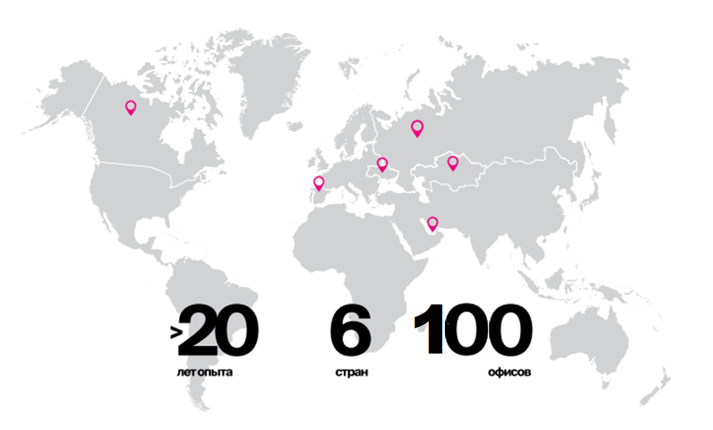
Международный интегратор эффективных ИТ- решений
50
^
собственных
решений
^
43
000
постоянных
клиентов
^
250
000
успешных
внедрений
24/7
техническая
поддержка

Slide 4
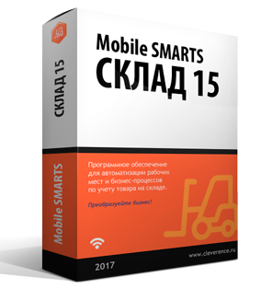
Mobile SMARTS: Склад 15
Продукт «Склад 15» - программное средство автоматизации рабочих операций на складах при помощи терминала сбора данных.
Основная цель продукта - ускорить и упростить действия линейного персонала, а также снизить вероятность ошибок при работе, обусловленных человеческим фактором.

Slide 5
Кому подходит продукт?
Склады различной сложности и любым товарным наполнением.

Slide 6
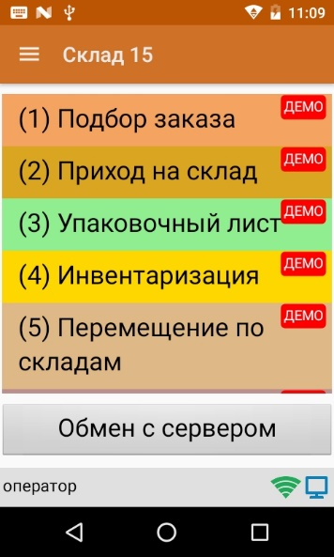
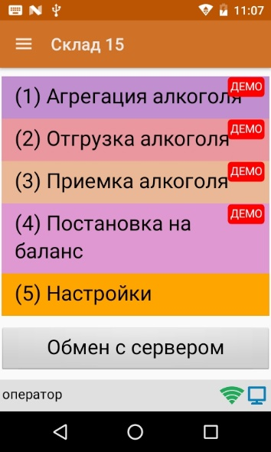
Автоматизируемые операции
Основные характеристики
Приемка товара на склад
Отгрузка товара со склада
Перемещение товара (как между ячейками, так и между складами)
Проведение инвентаризации
Просмотр содержимого в ячейках
Просмотр справочников остатков и цен по товарам
Упаковочный лист
Автоматизируемые операции
Операции с алкоголем
Агрегация (упаковка в коробки и паллеты)
Отгрузка
Приемка
Постановка на баланс (на 3-й регистр)

Slide 7
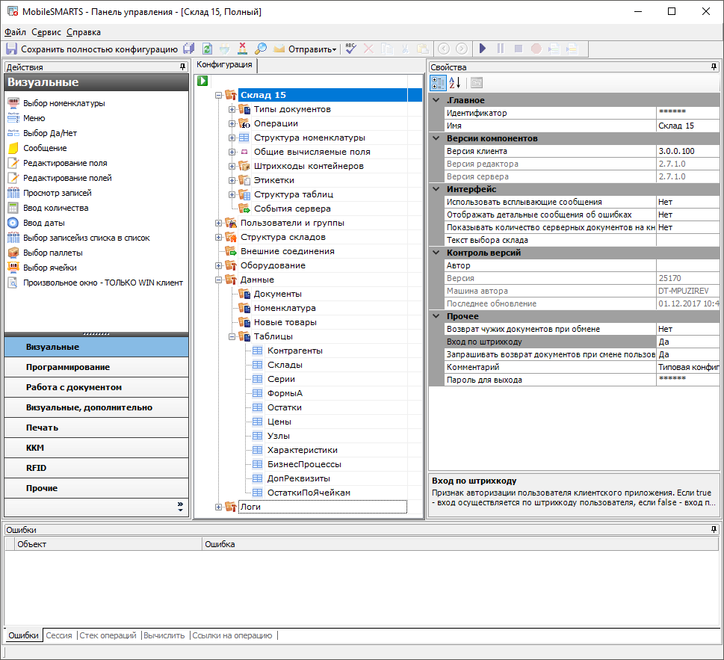
Добавляйте свои операции*
* Зависит от уровня лицензии

Slide 8
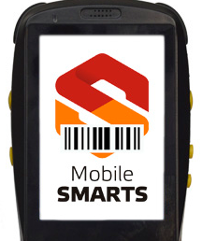
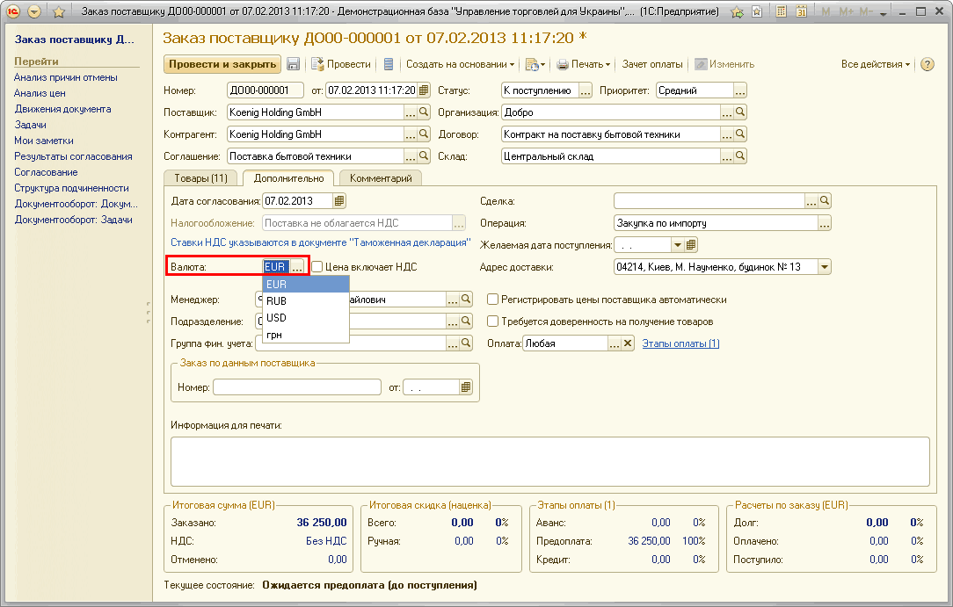
Возможности «Mobile SMARTS: Склад 15»
Работа по готовым бизнес процессам
На основе документа из бэк-офиса (по накладной).
Поступление
(с контролем кол-ва)
Заказ поставщику
Поступление товаров и услуг

Slide 9
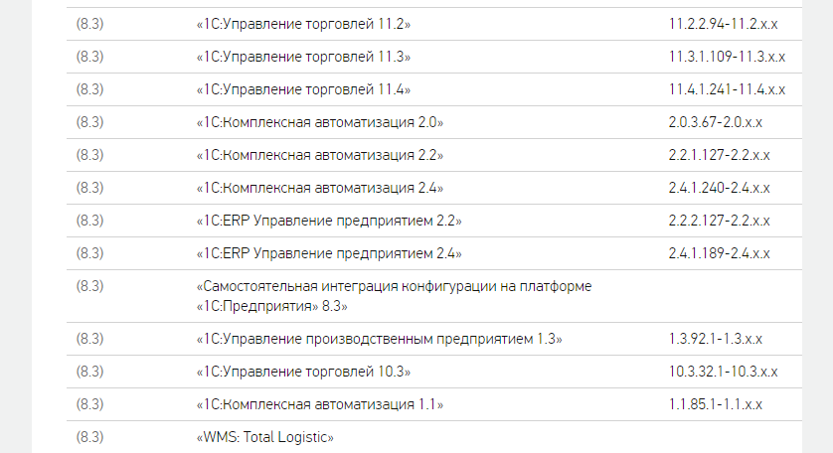
Готовая интеграция с учетными системами

Slide 10
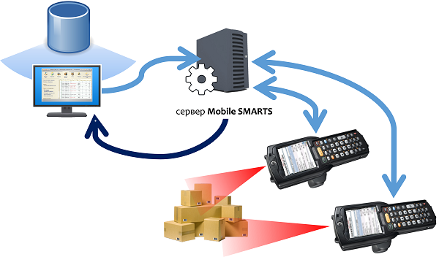
Интеграция с произвольными системами
TXT, CSV, Excel
OLE/COM
REST API
«1С:Предприятия» 7.7
«1С:Предприятия» 8.1
«1С:Предприятия» 8.2
«1С:Предприятия» 8.3
Коллективная работа

Slide 11
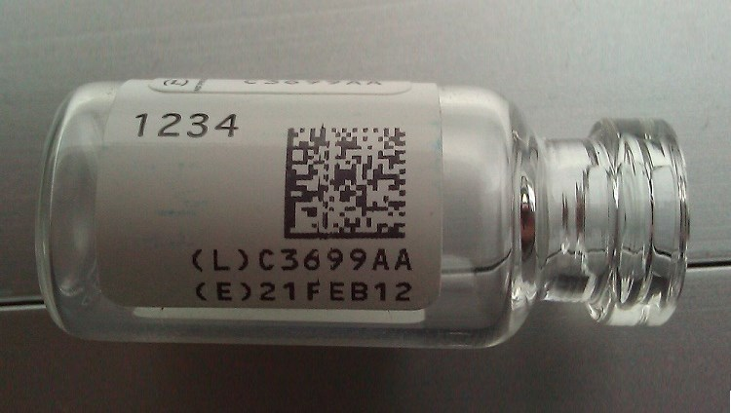
Работа с сериями товаров
Работа с сериями в операциях:
Приемка
Перемещение
Инвентаризация
Мониторинг мобильных устройств
Позволяет отслеживать в каком состоянии находятся ТСД:
работают ли на них в данный момент и когда работали в последний раз;
кто и где работает на устройстве;
лицензировано устройство или нет;
уровень заряда батареи на устройстве;
какой документ находится в работе в данный момент на ТСД;
отправлять сообщения пользователям ТСД.

Slide 12
Лицензирование «Mobile SMARTS: Склад 15»
Уровни лицензий
МИНИМУМ
БАЗОВЫЙ
Самые дешевые лицензии
Аналог DOS-овских прошивок
Батч или Wi-Fi на выбор
Только сбор штрихкодов и инвентаризация
Изменять существующие операции нельзя
Новые операции добавлять нельзя
Нет возможности сверяться по накладной
Батч или Wi-Fi на выбор
Все складские операции
Работа с коробами и паллетами
Можно изменять существующие операции
Нет онлайна и авто-обмена
Печать на мобильный принтер
ЕГАИС опционально
РАСШИРЕННЫЙ
ПОЛНЫЙ
Батч, Wi-Fi или онлайн на выбор
Полностью автоматический обмен
Можно добавлять свои операции
ЕГАИС опционально
Все операции для склада
Коллективное выполнение операций
Лицензия ПОЛНЫЙ с Check Mark 2 или без него
Функции \ уровень лицензии | Минимум от 2 449р. | Базовый от 10 259р. | Расширенный от 18 779р. | Полный от 30 899р.
Возможность доработки логики работы программы к зависимости от уровня лицензии
Возможность доработок программы | - | + | + | +
Возможность добавления своих операций | - | - | + | +

Slide 13
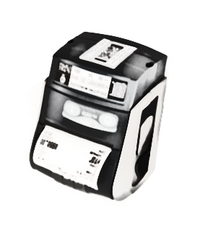
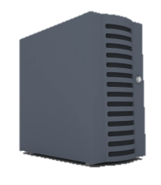
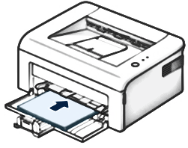
Что входит в платформу
УЧЕТНАЯ СИСТЕМА
(1С, Microsoft Dynamics, SAP, Галактика, MS SQL, Excel)
Mobile SMARTS
компоненты прямого доступа
через кредл/кабель
Компоненты решения
1. Средства разработки
2. Средства
администрирования
3. Сервер терминалов и
сервер печати
4. Клиенты для ПК
* Windows CE
* Windows Mobile
* Android
5. Компоненты доступа из
ERP (OLE/COM)
6. Утилиты конвертации
для TXT/CSV/Excel
принтеры
клиент Mobile SMARTS
для ТСД
мобильный
ККМ
клиент Mobile SMARTS
для Android
сервер Mobile SMARTS
средства разработки
и администрирования
Mobile SMARTS
клиент Mobile SMARTS
для киоска (прайс-чекера)
сканеры
клиент Mobile SMARTS
для индустриальных ПК
принтеры

Slide 14
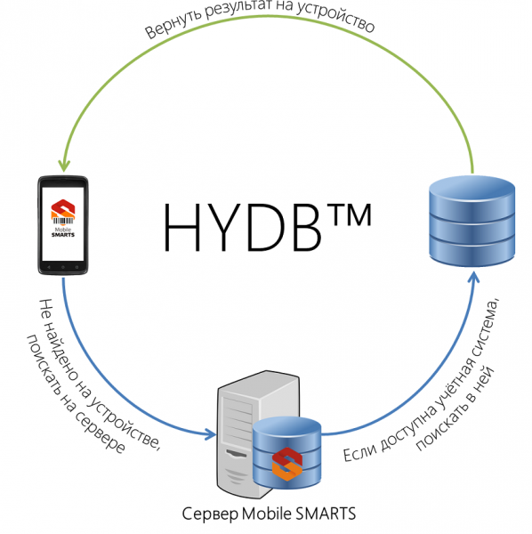
Гибридные данные HYDB™
HYDB™
Гибридные справочники.
HYDB™ для Mobile SMARTS™ позволяет не ограничиваться одним местом хранения, а хранить данные там, где это удобно в настоящий момент.
Устройство
ERP/WMS
HYDB™ (HYbrid DataBase) — это технология гибридного хранения данных для Mobile SMARTS, которая позволяет, с одной стороны, не выгружать на мобильное устройство терабайты данных (выгружать только необходимую часть), а, с другой стороны, иметь доступ к этим терабайтам данных с мобильного устройства по сети, если есть такая необходимость.
Не только хранить и иметь доступ, но и гибко всем этим управлять.

Slide 15
Преимущества «Mobile SMARTS: Склад 15»
Мобильное ПО для автоматизации работы склада
2. Подходит для любого типа склада
3. Одинаково работает на любых ТСД с Windows и Android
4. Все основные складские операции
5. Решает задачи поштучного учета (ЕГАИС и т.д.)
6. Любой тип обмена Wi-Fi/кабель/3G, онлайн/оффлайн
7. Возможность доработок.

Slide 16
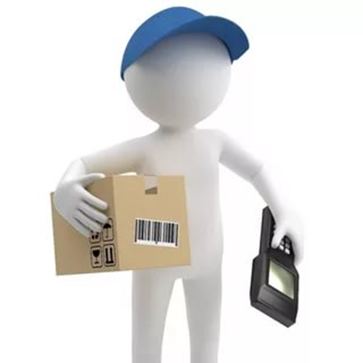
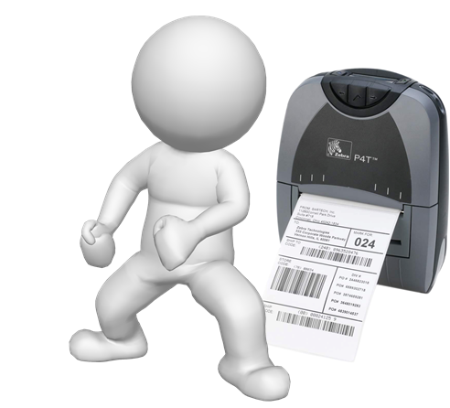
Проконсультировать и оказать поддержку в режиме 24/7
Как мы можем Вам помочь:
Установить надежные партнерские взаимоотношения
Почему мы???
Мы гарантируем экспертность и результат
Грамотно подобрать оборудование и ПО
Подключить, настроить, обучить
Полностью автоматизировать и помогать в развитии бизнеса
Помочь подготовится к 1 марта, не нарушить закон, не допустить конфискации товара и штрафа

Slide 17
Спасибо за внимание!
Кочкуров Иван – менеджер отдела автоматизации
Почта: IVKochkurov@1cbit.ru
Тел.: +7 495 748 07 77 доб. 1278

